Slide 1

D E E P S E E K H A R N E S S · M E M O R Y P L U G I N
dsh-holo-memory
L3
全息记忆
auto
整体胶囊
三层全息记忆
L2
事实层
让 agent 跨会话记得你、记得项目、记得做过什么。
auto
原子事实
L1 对话层
L2 事实层
L3 全息层
L1
对话层
auto
每轮摘要
RRF 三通道召回 · Active Window · 来源指针 · 记忆体检
纯本地 · 可审计 · 可回取原文 · 零服务端 · v0.4.0
本 次 内 容
插件介绍
安装方式
注意事项
01
02
03
2026.10 · v0.4.0
Notes:
开场：dsh-holo-memory v0.4.0。三部分：插件介绍、安装方式、注意事项。先用一句话说明它让 agent 跨会话记得你、记得项目。

Slide 2

01
PART 01
插件介绍
三层记忆、三通道召回、来源可核对，以及为什么这次“看得见”。
1
三层记忆
L1 对话摘要 · L2 原子事实 · L3 整体胶囊
2
混合召回
RRF 三通道 + Active Window + 引用回写
3
可核对
来源指针 + memory_open + 记忆体检
dsh-holo-memory · DeepSeek Harness memory plugin
02 / 14
Notes:
第一部分：先讲三层记忆和闭环，再讲召回，最后看界面。强调它不是一个数据库，而是记录、蒸馏、召回、注入的完整链路。

Slide 3

PLUGIN / WHAT IT DOES
记忆不是数据库，是一条完整闭环
新会话默认是一张白纸；插件把「记录 → 蒸馏 → 召回 → 注入」接了起来。
ONE TURN
L1
对话层
用户要什么 · 做了什么 · 结果如何
捕获
turn/start · user · assistant · turn/end
01
每轮一条摘要
02
蒸馏
1 次 LLM → 严格 JSON（L1/L2/L3）
L2
事实层
偏好 / 决策 / 约定 / 待办 / 纠正
原子事实，可追溯
03
召回
RRF + Active Window
全息层
用户画像 / 项目状态 / 未闭环线索
L3
跨多轮的整体胶囊
04
注入
带 id 的 snapshot，≤1400 字符
每层都有条数上限；超过上限按重要度与时间淘汰。
纯本地 JSON · 原子写 · 密钥脱敏
dsh-holo-memory · DeepSeek Harness memory plugin
03 / 14
Notes:
三层各司其职：L1 对话摘要，L2 原子事实，L3 整体胶囊。右侧是一轮对话的闭环：捕获、蒸馏、召回、注入；纯本地 JSON。

Slide 4
PLUGIN / ARCHITECTURE
不是 MCP 服务，是 DSH 原生插件
不额外起进程、不占端口、不经过 MCP 协议；直接挂进 agent 生命周期。
MCP SERVER
为什么重要
独立进程 + 端口 / stdio
零额外服务
无独立进程、无端口
模型主动调用工具 → 多一跳协议、配置与运维
自动注入
不靠模型主动点工具
DSH NATIVE PLUGIN
事件完整
turn + session 钩子
进程内插件 + 生命周期钩子
UI 原生
侧边栏 + 工作步骤
agent/pre-step 自动注入；client slot 直接出 UI
无需 mcpServers 配置，也不依赖模型先“想起来”调工具
数据本地
JSON + 可审计
MCP 也能做记忆，但要多起一个进程、多一次工具调用；这里把这一跳省掉。
插件仍暴露 memory_* 工具，但记忆的读写与注入链路本身不依赖 MCP 服务器。
dsh-holo-memory · DeepSeek Harness memory plugin
04 / 14
Notes:
架构选择：它不是 MCP 服务器，而是 DSH 原生进程内插件。不额外起进程、不占端口、不经过 MCP 协议；agent/pre-step 直接自动注入，client slot 直接出 UI。仍暴露 memory_* 工具，但记忆读写不依赖 MCP。

Slide 5
PLUGIN / RETRIEVAL
召回：三条独立通道 + 一个主动窗口
LEXICAL
NGRAM
VECTOR
BM25 + 中文 bigram
字符 2/3-gram
Qwen3-Embedding-8B
术语、路径、专名；零依赖永远可用
中文子串、错字、中英混合补位
4096 维语义；baseline 校准后参与
RRF(d) = Σ 1 / (60 + rank_c(d))
INJECTION BUDGET
三路排名融合，不把不同量纲的原始分硬相加；同 content_hash 并列。
≤ 1400
字符
IMMEDIATE
ACTIVE WINDOW
CITATION
主动补位
引用回写
WORKING
高重要度 L2/L3；独立预留 420 字符；query 无命中也带。
每行带 (id:xxxxxxxx)；回答引用后回写 citedCount。
BACKGROUND
band 内按分数保留，active 行优先。
dsh-holo-memory · DeepSeek Harness memory plugin
05 / 14
Notes:
召回升级为三通道 RRF：词法、字符 n-gram、向量；再加 Active Window 主动补位和 citation 回写。预算按 IMMEDIATE/WORKING/BACKGROUND 分配。

Slide 6
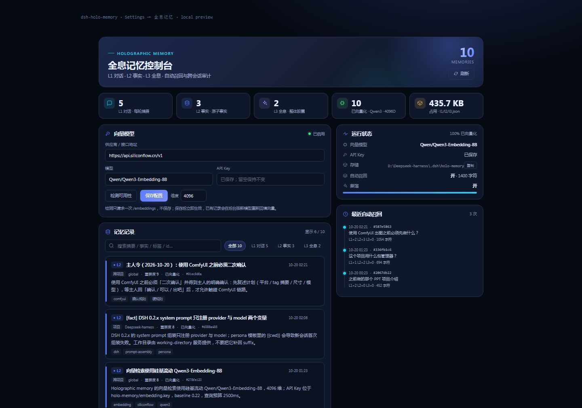
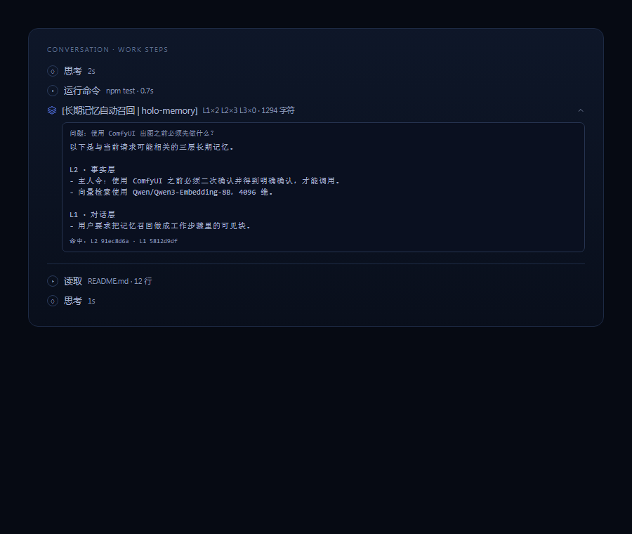
PLUGIN / VISIBLE
看得见的记忆：页面 + 工作步骤
侧边栏一级入口进入控制台；每次召回在聊天工作步骤里留一行，点开看正文与命中 id。
01 全息记忆控制台
02 工作步骤里的召回行
统计 · 模型配置 · 检测/保存 · 搜索筛选 · 召回审计
[长期记忆自动召回 | holo-memory] · 展开看问题/正文/id
dsh-holo-memory · DeepSeek Harness memory plugin
06 / 14
Notes:
看得见的两个界面：侧边栏的独立控制台，以及聊天工作步骤里的召回行。工作步骤行可以展开看问题、正文和命中 id。

Slide 7
PLUGIN / PROVENANCE
每条记忆，都能回到原文
摘要只是索引；来源指针才是可核对的那一句。
SOURCE POINTER
MEMORY_OPEN
session / turn / seqStart–seqEnd
memory_open("91ec8d6a")
逐字 excerpt（≤1600 字符，不是二次摘要）
source:
session … · turn 7 · seq 41–57
excerptHash：写入后若被悄悄改过，校验会报错
evidence:
verbatim excerpt (hash verified)
---
[user]
记住：部署目标是 Windows…
证据等级
[assistant]
好的，已记录这个约定。
·源
逐字原文
·指针
仅 session/turn
history=true
→ rev 1 / rev 0
·手写
memory_note
无标记
仅摘要
旧记录 = ·指针（没有逐字片段）；新记录 = ·源；拿不到来源就写 unavailable，绝不猜。
dsh-holo-memory · DeepSeek Harness memory plugin
07 / 14
Notes:
来源链：每条记录带 session/turn/seq 指针和逐字 excerpt，excerptHash 可校验。证据等级分 ·源、·指针、·手写，无标记就是仅摘要。memory_open 可以回取原文和修订历史；拿不到来源会明确写 unavailable，不猜。

Slide 8
PLUGIN / OBSERVABILITY
会体检，也会留痕
医生真取一次；修正只增不盖。
MEMORY_DOCTOR
REVISION
快检 9 项 · 深检 2 项
rev 2
存储可读
来源覆盖
原文哈希
history 1 · 最多保留 20 条
向量覆盖
重复内容
引用回写
01
L2 修正：旧文本进 history
召回审计
阈值合法
体检器自检
02
revision 递增，不静默覆盖
deep：真打开一条来源 + 跑一次词法召回探针
03
memory_open(history=true) 回看
PASS · 9 ok / 0 warn / 0 error
配置看起来对，不算通过。
修正不是覆盖，是留痕。
dsh-holo-memory · DeepSeek Harness memory plugin
08 / 14
Notes:
体检与修订：memory_doctor 快检覆盖存储、来源、哈希、向量、重复、引用、审计、阈值和自检；深检真的打开一条来源并跑召回探针。修正不会覆盖旧版本，revision/history 留痕，memory_open(history=true) 可回看。

Slide 9
02
PART 02
安装方式
从源码到可用：构建、安装、重启、验证。
1
准备
DSH Desktop 0.2.1-rc.1+ · Node ≥ 22.19
2
安装
设置 → 插件 → 添加插件 → 本地目录
3
配置
可选向量模型；不配也能用词法召回
dsh-holo-memory · DeepSeek Harness memory plugin
09 / 14
Notes:
第二部分：安装方式。准备环境、构建、在设置里添加本地目录、重启验证。桌面版 profile 由 Electron 管理，不要用 CLI 改 desktop profile。

Slide 10
INSTALL / 4 STEPS
安装：四步，最后一定要重启
01
准备环境
LOCAL BUILD
DSH Desktop 0.2.1-rc.1+；Node.js ≥ 22.19；不需要 Python/数据库。
cd dsh-holo-memory
npm install
02
构建插件
npm run build
npm install → npm run build → npm test（可选）。
npm test
DATA
03
安装目录
$DSH_HOME/holo-memory/
设置 → 插件 → 添加插件 → 填本地目录，或 web profile 用 dsh plugin add link。
l1.json / l2.json / l3.json / embedding.key
DESKTOP
04
重启验证
desktop profile 由 Electron 管理；
完全退出并重启 DSH；新会话问一个只有记忆知道的问题。
用设置页安装，不要用 CLI 改 desktop profile。
装完 / 更新后：client 半在启动时加载，刷新页面不够，必须重启 DSH。
dsh-holo-memory · DeepSeek Harness memory plugin
10 / 14
Notes:
四步安装：Node 22.19+，npm install/build/test，设置→插件→添加插件→本地目录，最后完全重启 DSH。数据在 $DSH_HOME/holo-memory。

Slide 11
INSTALL / OPTIONAL
配置向量模型（可选，不配也能用）
侧边栏 → 全息记忆 → 向量模型配置
不配向量模型？
供应商 / 接口地址
https://api.siliconflow.cn/v1
词法 + 字符 n-gram 仍然可用；只是少了语义召回通道。
模型
Qwen/Qwen3-Embedding-8B
API Key 不进 YAML、不进 GET 响应。
API Key
已保存；留空保持不变
支持的端点
维度（可选）
SiliconFlow · OpenAI · 本地 Ollama · 火山方舟 · 任意 OpenAI 兼容 /embeddings
0 = 用模型默认
换模型 / 换维度后，旧向量会按 embeddingModel 自动失效并回填。
① 检测可用性：请求一次 /embeddings，判断是否向量模型
② 保存配置：写 embedding.json + embedding.key，立即生效
已有记录会在后台按新模型重新回填向量。
dsh-holo-memory · DeepSeek Harness memory plugin
11 / 14
Notes:
向量模型是可选的。在侧边栏页面填接口、模型、Key，先检测再保存；不配也能用词法和 n-gram。Key 单独文件保存，GET 不返回。

Slide 12
03
PART 03
注意事项
安全、token、兼容性，以及上线前最容易忽略的细节。
1
密钥
单独文件 0600；不进仓库、不进日志
2
隐私
记忆是本地明文；embedding 会发查询文本
3
兼容
DSH 0.2.x；更新后必须重启 client
dsh-holo-memory · DeepSeek Harness memory plugin
12 / 14
Notes:
第三部分：注意事项。重点讲密钥、隐私、token、重启、异步蒸馏、scope 六条，以及 DSH 兼容性。

Slide 13
NOTES / BEFORE YOU SHIP
六条底线，先看再装
密钥安全
隐私边界
Token 预算
embedding.key 单独文件、0600；GET 不返回；不要提交到 Git。
记忆是本地明文 JSON；开启 embedding 会把查询文本发给供应商。
默认注入 ≤1400 字符；active 单独 420；可关 active 或调小。
更新重启
异步蒸馏
Scope 隔离
client 半启动时加载；更新插件后刷新页面不够，要重启 DSH。
turn/end 后异步；headless 退出太快可能丢最后一条；L3 可能暂为 0。
user 跨项目、project 跟工作区；共享/备份前先确认里面没有秘密。
兼容性：DSH 0.2.x。persona 模板不要写 {{cwd}}（只注册 provider/model）；工作目录由 runtime context 提供。
建议先在小 workspace 试运行，确认召回质量和 token 成本后再日常使用。
dsh-holo-memory · DeepSeek Harness memory plugin
13 / 14
Notes:
六条底线逐条过。最后给建议：先小 workspace 试运行，观察召回质量和 token 成本，再日常使用。

Slide 14
THANKS / LINKS
记住该记住的，
忘掉该忘掉的。
三层记忆 · 混合召回 · 主动补位 · 引用回写 · 全程可审计
REPOSITORY
VERSION
github.com/Kaede-Ayaki/dsh-holo-memory
v0.4.0 · 2026.10
源码 · README · PPT 生成脚本 · 控制台截图
测试 31/31 · Source / Revision / Doctor / RRF
dsh-holo-memory · DeepSeek Harness memory plugin
END
Notes:
收尾：记住该记住的，忘掉该忘掉的。仓库、版本和下一步：P2 内容压缩/marker、Query Intent、更多评测。

